Slide 1
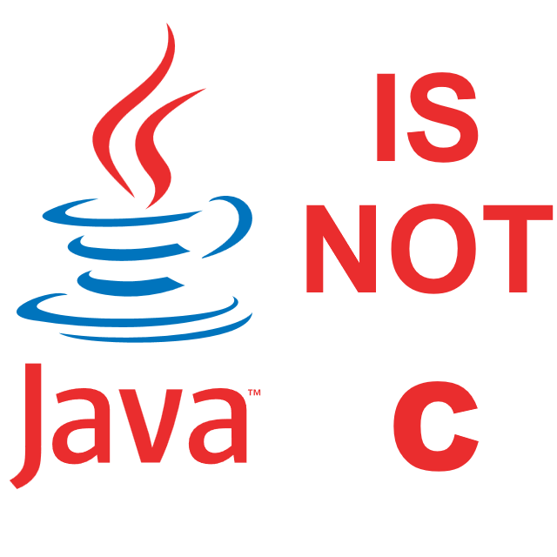

Slide 2
单继承和多继承
接口和抽象类
getter & setter
再谈迭代器，容器

Slide 3
1.单继承和多继承

Slide 4
2.1 C++ vs. Java
C++
Java
异常捕获
内存管理GC
指针
多继承
非完全面对对象
引用
单继承
完全面对对象
没错，包括基本类型*

Slide 5

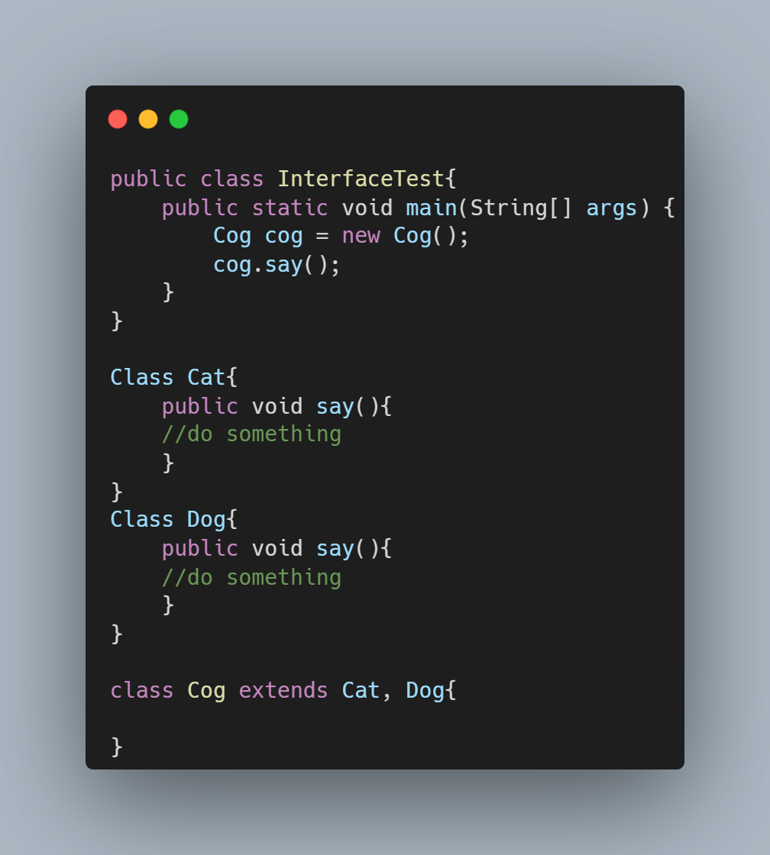
单继承和多继承
多继承和多态

Slide 6
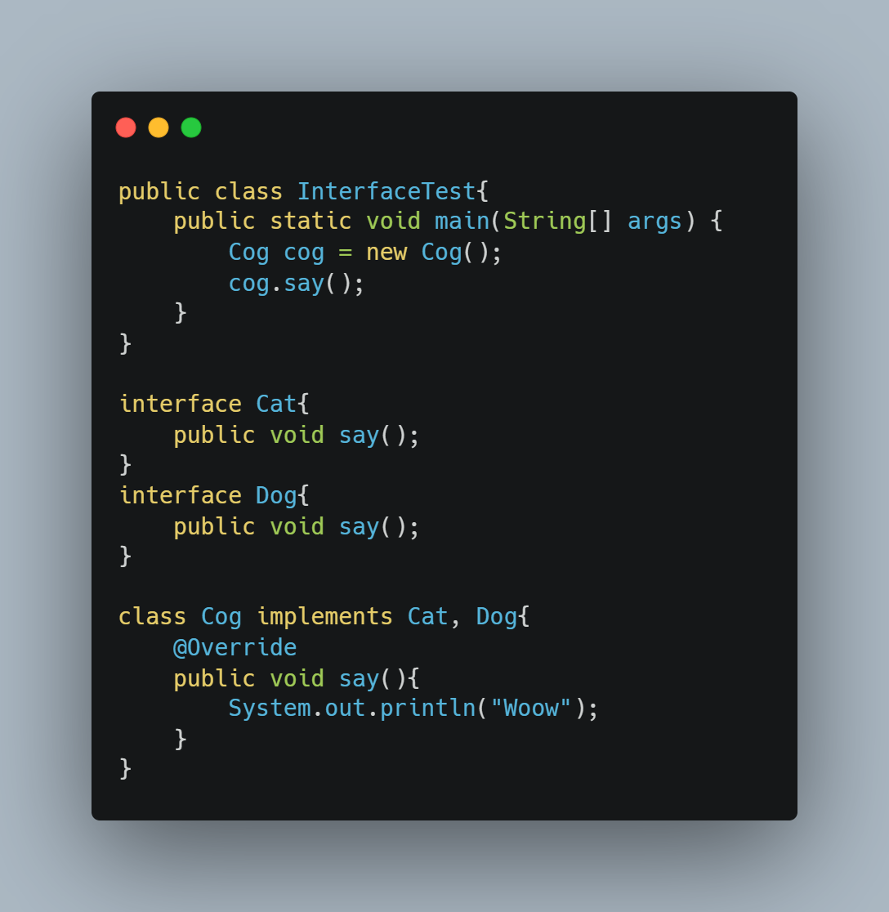
单继承和多继承
多继承的问题：多继承的决议
声明多继承和实现多继承两个层面
Java支持声明多继承
（因为接口只有声明而不允许有实现*）

Slide 7
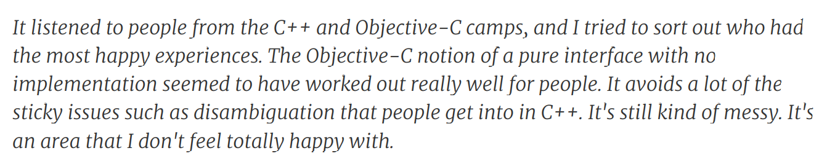
单继承和多继承
为什么不允许多继承？
实现多继承真的不好吗？

Slide 8
2. 接口和抽象类

Slide 9
接口和抽象类
共同点
不同点
抽象类是类，接口不是类，所以尽管抽象类中可以有已实现的方法，但不会影响到单继承和声明多继承。
接口更多地是单纯地对于行为的封装
抽象类更多的是把相关的代码（需要重用的代码）和数据进行抽离，以方便使用。
接口更趋向于是一种规范和协议。抽象类更注重于数据的封装

Slide 10
3. Getter & setter

Slide 11
Getter & setter
数据成员应该暴露吗？
从面向对象的理念上来说，不应该。
数据成员可以暴露吗？
的确可以暴露，如果
所有内外代码都是你自己写；
这个模块再也不改了；
不会继承它，或者继承但不改变语义。
作为中间层，有时很有必要。

Slide 12
4. 再谈迭代器和容器

Slide 13
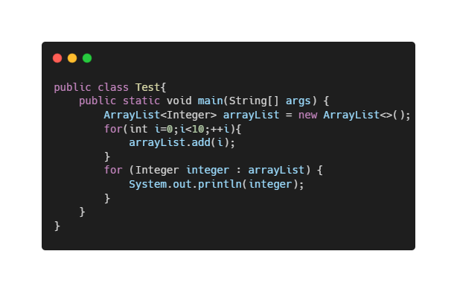
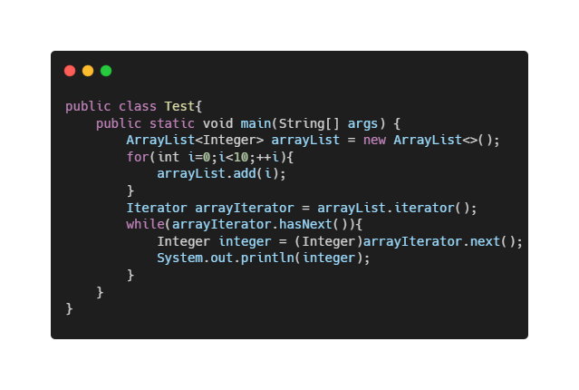
迭代器和容器
For-each

Slide 14
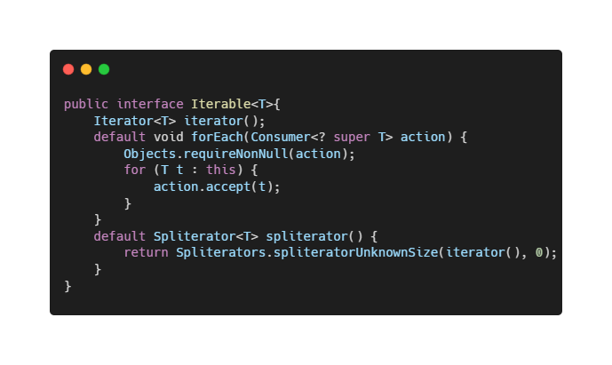
迭代器和容器
Iterable接口

Slide 15
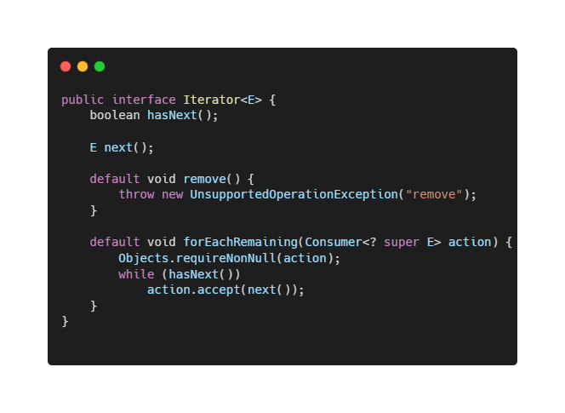
迭代器和容器
Iterator接口

Slide 16
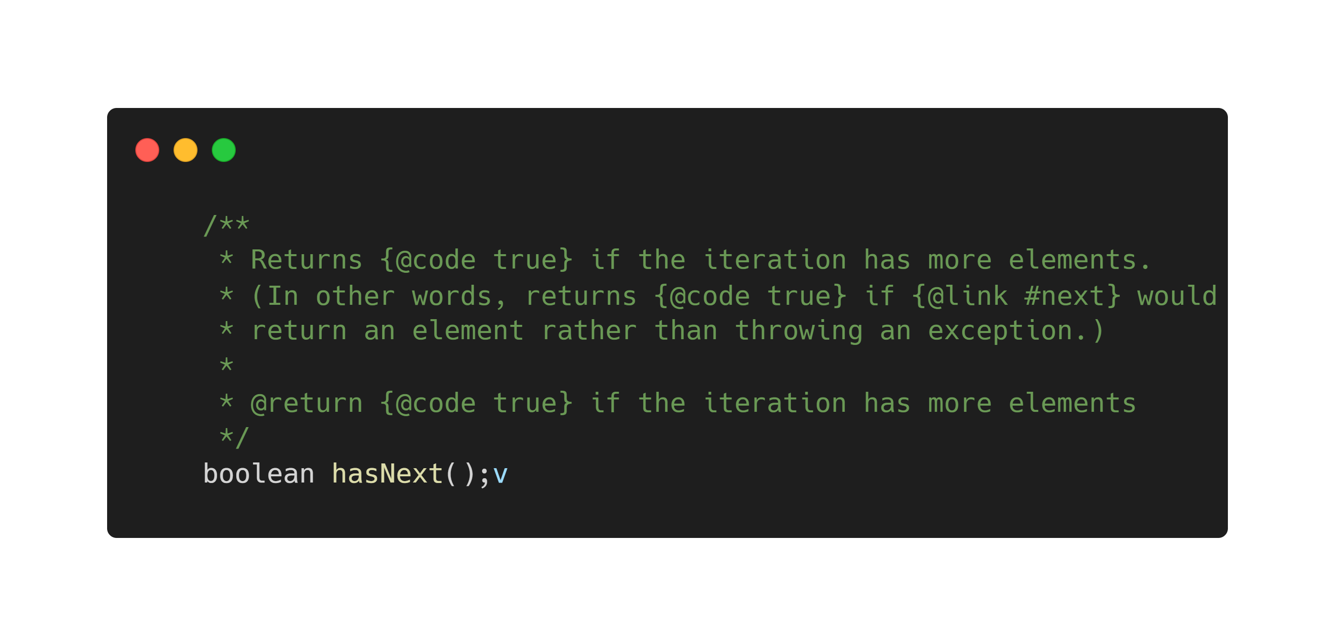

Slide 17
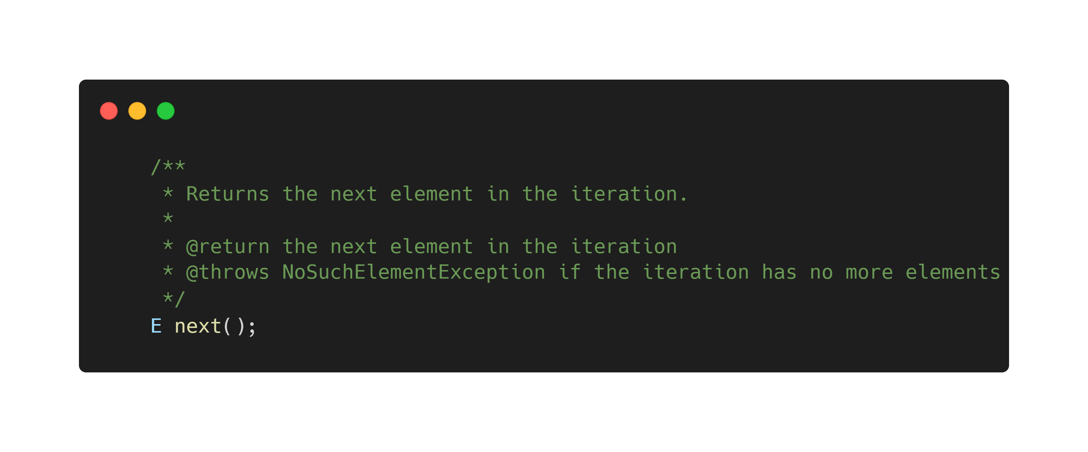

Slide 18
迭代器和容器
作为一个迭代器，
时空一致性
独立性：不同迭代器遍历元素时互不影响
隔离性：如果集合增删元素，不能影响到已有的迭代器
所以要实现Iterable接口而不是Iterator接口，以每次返回不同的迭代器
但这只是前提

Slide 19
迭代器和容器
迭代时的增删操作？
Python for循环的坑
Java Iterator遍历时需要增删怎么办？
使用modCount 用来记录操作的次数
每次next时会检查modCount是否有变化
快速失败Fail-fast
Copy On Write, COW

